Slide 1

Universidad Politécnica Salesiana
Anahí Cabrera
Computación
Programación Aplicada

Slide 2
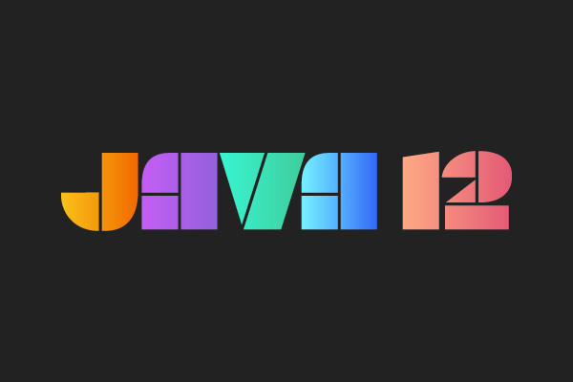
JAVA 12

Slide 3
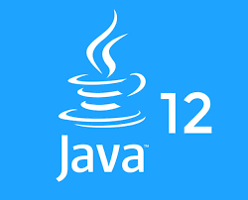
LANZAMIENTO
El 19 de marzo de 2019, Oracle realizó el lanzamiento del JDK12, más conocido como Java 12. No es una versión LTS (Soporte a Largo Plazo) ya que dejará de tener sus actualizaciones cuando Oracle lance Java 13.

Slide 4
CARACTERÍSTICAS:
Expresiones Switch:Las expresiones switch permiten quitar varias sentencias if else encadenadas. Cada rama de la sentencia siwtch devuelve un valor y no hace falta usar la sentencia break, se pueden utilizar varios casos para cada rama.
Teeing Collectors: Los stream proporcionan un flujo de elementos a procesar. En el caso de querer recolectar dos valores de ese flujo requiere usar un reduce que complica el código. Se ha añadido un nuevo colector Collectors.teeing() para enviar un elemento de un stream a dos streams.
Devolución rápida de la memoria comprometida no utilizada en G1: Mejora el recolector de basura G1 para devolver automáticamente un conjunto de memoria de Java al sistema operativo cuando está inactivo.

Slide 5
El recolector de basura de bajo tiempo de pausa Shenandoah: Agrega un nuevo algoritmo de recolector de basura que reduce los tiempos de pausa del propio recolector mediante un trabajo de evacuación concurrente con los hilos de Java en ejecución.
Microbenchmark suite: Se ha añadido una suite de microbenchmarks al código fuente del JDK, y la intención de la inclusión de esta característica es hacer más fácil a los desarrolladores ejecutar microbenchmarks existentes y poder crear otros nuevos.
API de constantes en la JVM: Se ha introducido una API para modelar descripciones nominales de archivos de clase clave y artefactos de tiempos de ejecución, en particular las constantes que se pueden cargar desde la agrupación constante.
Archivos CDS por defecto: Mejora el proceso de compilación del JDK a la hora de generar un archivo CDS (Clase de Compartición de Datos) usando la lista de clases predeterminada en plataformas de 64-bit.

Slide 6
Instalación
Java 12 está disponible en el sitio web de Oracle bajo licencia comercial y como software libre bajo licencia GPLv2 a través del proyecto OpenJDK. Sin embargo, posiblemente la instalación de OpenJDK fuera de Linux no resulte muy amigable para el usuario, motivo por el cual existe la iniciativa AdoptOpenJDK, desde donde se pueden adquirir binarios precompilados.

Slide 7
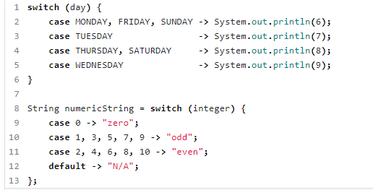

Slide 8
Conclusión:
Una vez que el JDK12 esté disponible para todos nos permitirá mejorar nuestros códigos de programación, utilizar menos memoria al minimizar líneas de código.

Slide 9
Bibliografía:
P. (2019, 22 marzo). Novedades de Java 12. Blog Bitix. https://picodotdev.github.io/blog-bitix/2019/03/novedades-de-java-12/#:%7E:text=Las%20caracter%C3%ADsticas%20destacadas%20de%20Java,de%20basura%20para%20mayor%20rendimiento.&text=Las%20mejoras%20inclu%C3%ADdas%20en%20esta,230%3A%20Microbenchmark%20Suite
Medina, E. (2019, 8 octubre). Oracle anuncia la disponibilidad de Java 12 ». MuyLinux. https://www.muylinux.com/2019/03/22/oracle-jdk-12-java-12/

